Slide 1


UỶ BAN NHÂN DÂN PHƯỜNG VIỆT HƯNG TRƯỜNG MẦM NON ĐƯC GIANG
Lĩnh vực phát triển ngôn ngữ
Truyện: XE LU VÀ XE CA
Lứa tuổi: Nhà trẻ (24 – 36 tháng tuổi)
Giáo viên: Nguyễn Thị Thu
Năm học: 2025 – 2026

Slide 2


MỤC ĐÍCH – YÊU CẦU
1. Kiến thức:
-Trẻ nhớ tên truyện, tên các nhân vật trong truyện: Xe lu, xe ca
- Trẻ biết nội dung câu chuyện: Xe Lu có dáng thô kệch đi chậm, xe ca có dáng nhỏ hơn phóng nhanh hơn nên xe ca chế giễu xe lu.
2. Kĩ năng:
- Trẻ biết được tên câu chuyên, tên các nhân vật trong truyện.
- Trẻ trả lời được một số câu hỏi đơn giản theo nội dung câu chuyện
3. Thái độ:
- Trẻ hứng thú vào bài học.
- Qua câu chuyện trẻ biết yêu thương, nhường bạn và giúp đỡ bạn

Slide 3

CÔ VÀ TRẺ HÁT BÀI:
EM TẬP LÁI Ô TÔ

Slide 4


Slide 5
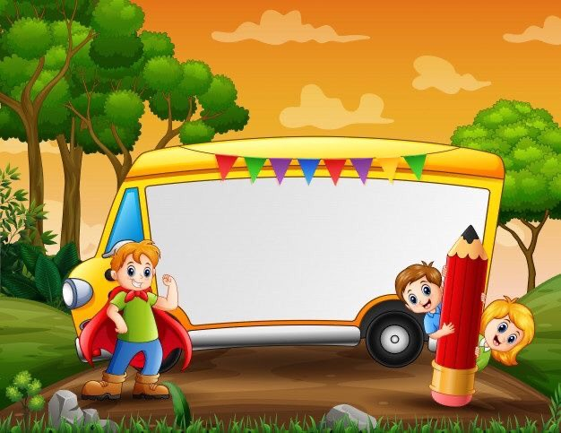
Bài hát có tên là gì?
Trong bài hát nhắc đến PTGT nào?
Ô tô là PTGT đường gì?

Slide 6

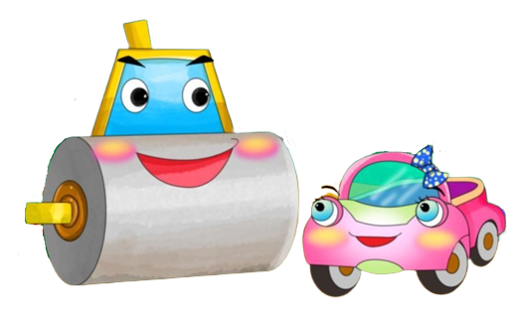
Truyện: Xe lu và xe ca

Slide 7

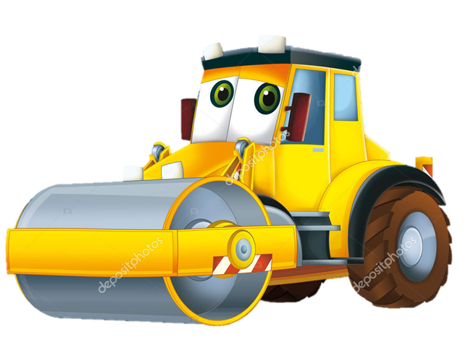
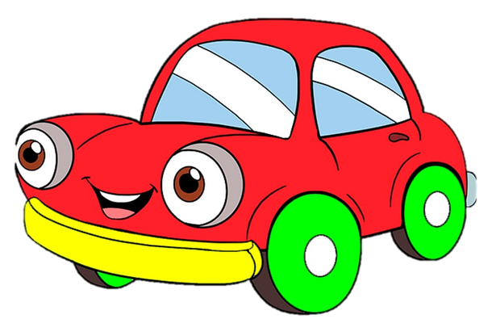

Slide 8


Slide 9


Slide 10
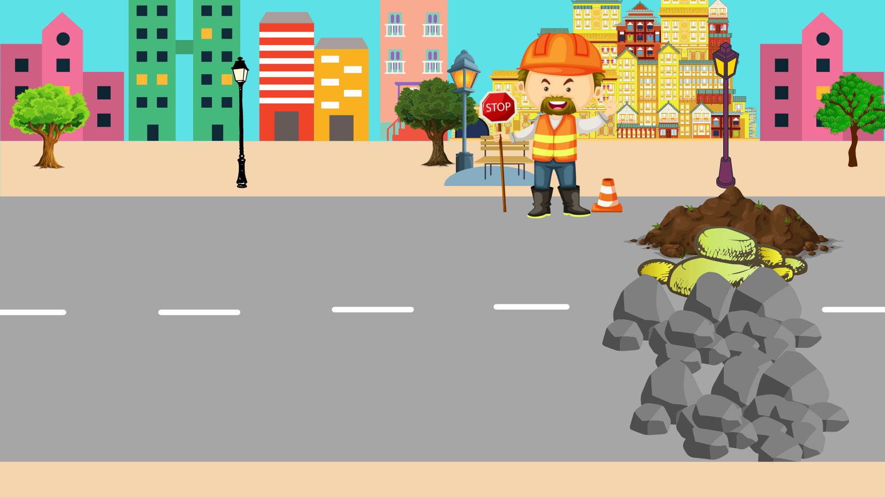

Slide 11
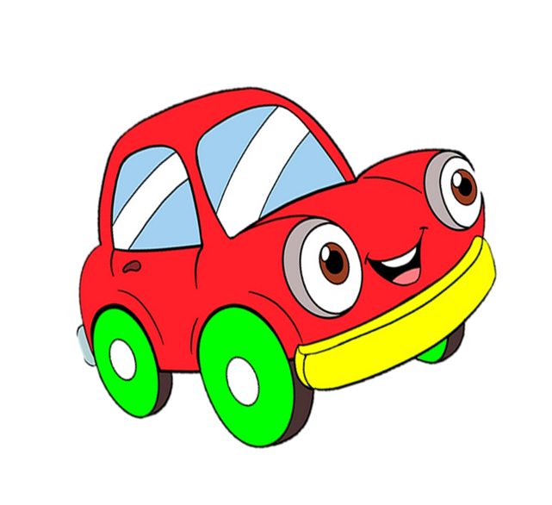

Slide 14
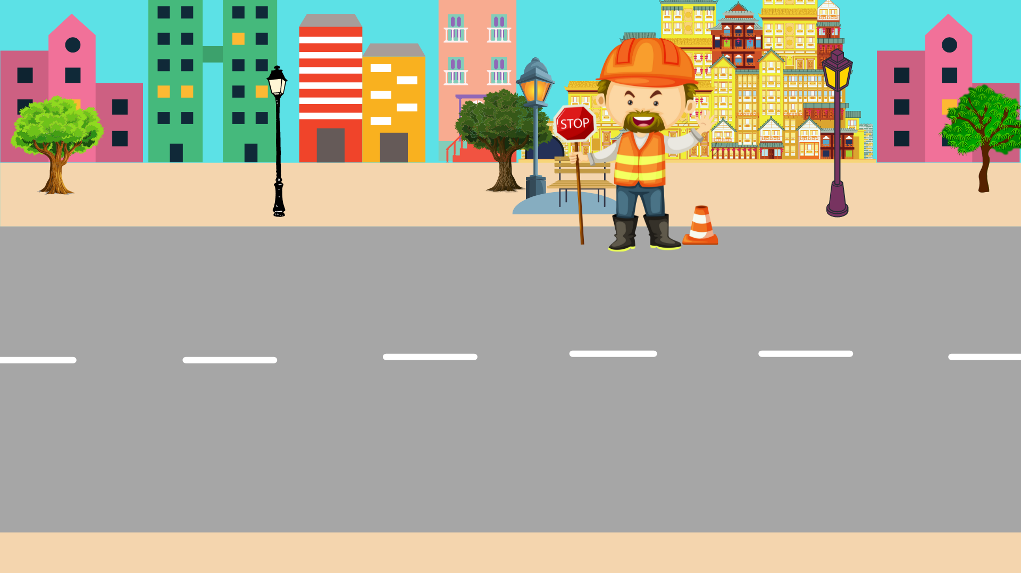

Slide 15
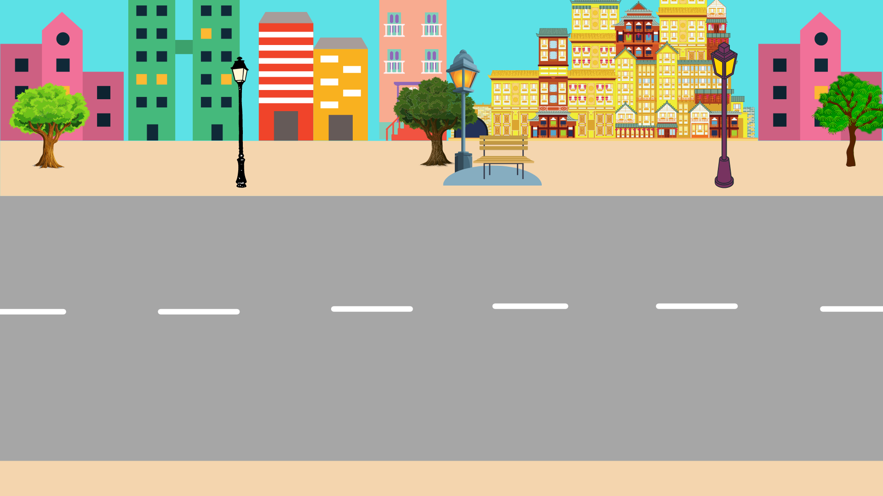

Slide 16

Đàm thoại về nội dung câu chuyện

Slide 17



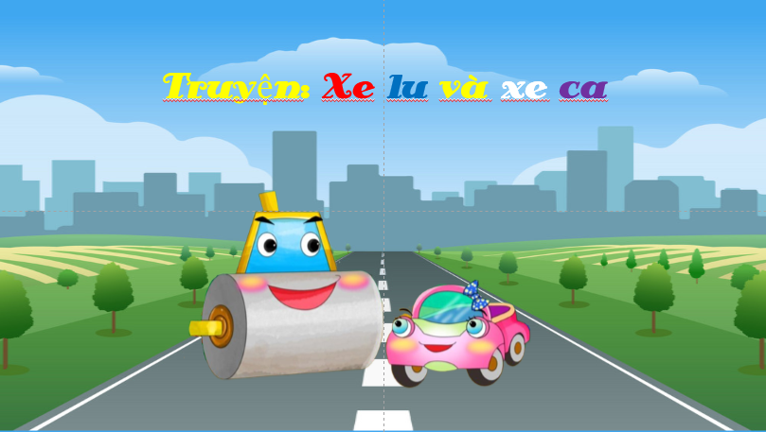
Cô vừa kể cho các con nghe câu chuyện gì?

Slide 18

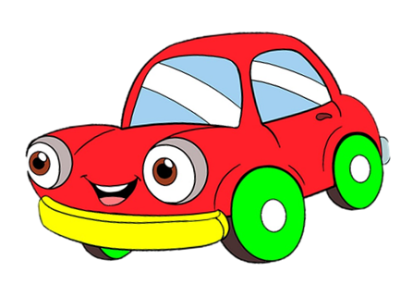
Trong truyện có những nhân vật nào?

Slide 19
Xe lu có dáng vẻ như thế nào?
Dáng vẻ bạn xe ca thì sao?

Slide 21


Slide 23
Chuyện gì đã xảy ra khi xe ca đi tới đoạn đường bị hỏng?

Slide 24



Slide 30


Slide 32

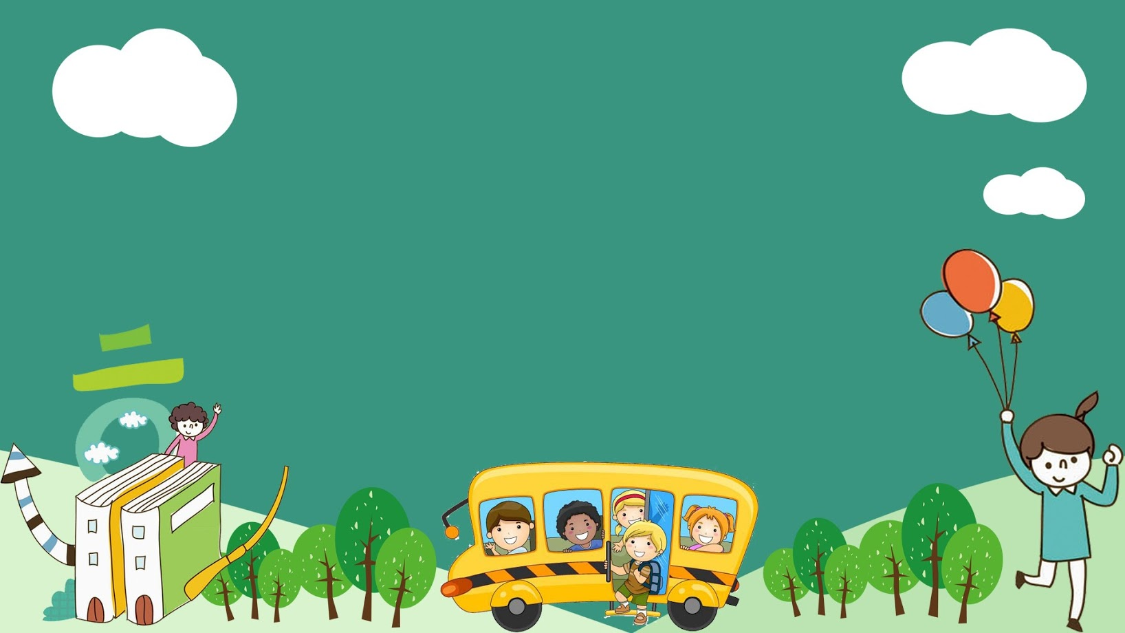
GIÁO DỤC
Các con ạ mỗi loại PTGT đều có tác dụng riêng của nó, đều có ích cho con người. Truyện “Xe lu và xe ca” muốn nhắn nhủ tới chúng mình phải biết yêu thương, chia sẻ, giúp đỡ nhau, không nên coi thường và chê bai ai cả

Slide 33



Slide 34


Slide 35



Slide 36


